Slide 1


Slide 2


Нийгмийн ухааны багш: О.Мөнгөнтуяа
МУИС, БАЙГАЛЬ-ЭХ ЛИЦЕЙ АХЛАХ СУРГУУЛЬ

Slide 3

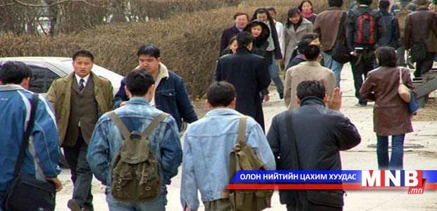

Slide 4
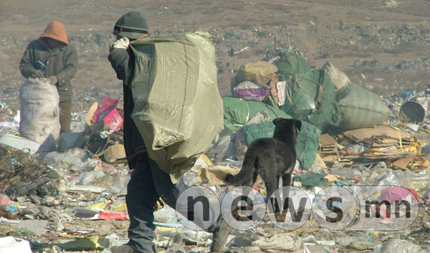
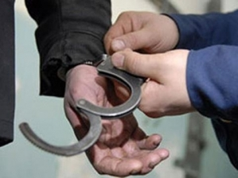

Slide 5
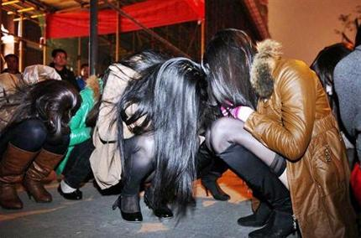
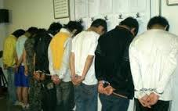

Slide 6
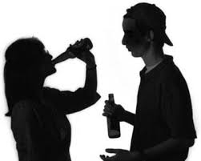
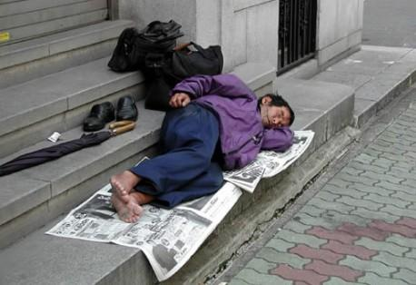

Slide 7
Дээрх зургаас ямар дүгнэлт хийж болох вэ?
Нийгмийн эдгээр үзэгдлүүдийн шалтгаан нь юу вэ?

Slide 8
Хөдөлмөрийн зах зээл дээрх ажил эрхлэлт ба ажилгүйдэл

Slide 9
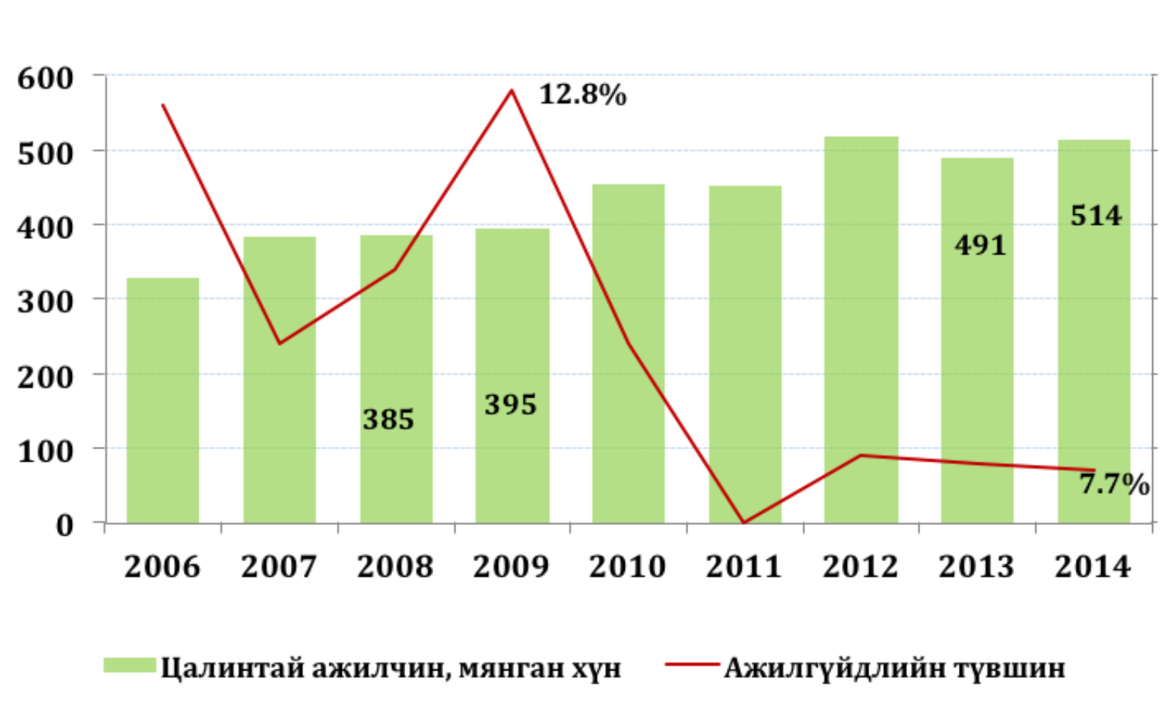

Slide 10
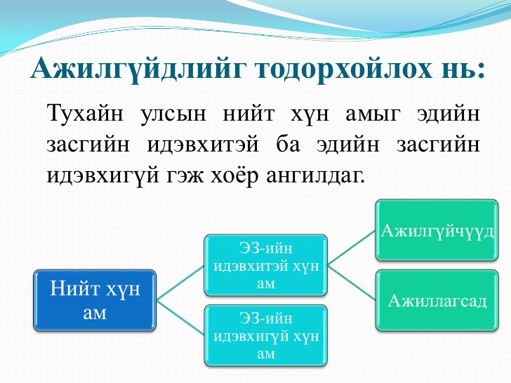

Slide 12
Зорилго
Хөдөлмөрийн зэх зээл дээрх ажил эрхлэлт ба ажилгүйдэл гэж юу болох, ажилгүйдлийн түвшин,хэлбэр шалтгаан үр дагаварыг тодорхойлж түүнээс гарах арга замын талаар мэдлэг эзэмшинэ

Slide 13
Зорилгодоо хүрэхийн тулд юу хийх вэ?
Хөдөлмөрийн зах зээл гэж юу вэ?, хөдөлмөрийн зах зээл дээрх ажил эрхлэлт ба ажилгүйдэл, түүний шалтгаан үр дагавар, гарах арга замын талаар мэдлэгийг өөрсдөө бүтээнэ.
Багаар хамтарч ажиллан ажилгүйдлийн түвшинг тооцож сурна.
Нийгмийн харилцаанд бие даан оролцохдоо ажилгүйдэлд өртөхгүй байх арга замыг хамтдаа эрэлхийлнэ.

Slide 14
Тулгуур ойлголтууд
Хөдөлмөрийн зах зээл гэж юу вэ?
Ажил эрхлэлт ба ажилгүйдэл
Ажилгүйдлийн хэлбэр
Ажилгүйдлийн шалтгаан үр дагавар
Ажилгүйдлээс гарах арга зам

Slide 15
Хөдөлмөрийн зах зээл гэж юу вэ?
Хөдөлмөрийн нийлүүлэлт /ажиллах хүч, ажилчин/
Хөдөлмөрийн эрэлт /ажилд авагч, ажил олгогч/
2-ын ажиллах хүч арилжигдах газар /орон зай/ нь хөдөлмөрийн зах зээл юм.

Slide 16
Ажлын байраар бүрэн хангагдсан улс орон, нийгэм гэж байдаг болов уу?
Аль ч нийгэмд хөдөлмөрийн чадвартай бүх хүн ажлаар бүрэн хангагдаж байдаггүй. Тийм боломж ч байдаггүй.
Харин нийт хүн амын бага хэсэг ажилгүй буюу ажилгүйдлийн ердийн түвшинд байх нь жам ёсны үзэгдэл юм.

Slide 17


Slide 18
Ажилгүйдэл гэж юу вэ?
Хөдөлмөрийн зах зээл дээр ажиллах хүчний эрэлтээс нийлүүлэлт давснаар ажилгүйдэл үүсдэг.
Ажилгүйчүүд гэдэг нь хөдөлмөрийн чадвартай, ажил хөдөлмөр идэвхтэй хайж байгаа, хөдөлмөрийн биржид бүртгүүлсэн хүн амыг хэлнэ.

Slide 19
Ажилгүйдлийн түвшинг бодно уу?
Ажилгүй байгаа хүний тоо
Нийт ажил эрхлэх чадвартай, ажил хийж байгаа болон ажилгүй байгаа тоонд харьцуулна уу?

Slide 20
Бүрэн ажил эрхлэлт:
Судлаачид болон дэлхийн хөдөлмөрийн байгууллагын үзэж байгаагаар ажилгүйдлийн түвшин нь:
1-3 % байх нь хэвийн
5-6 % байх нь ердийн
7- дээш % байвал хэт
Ажилгүйдэл ердийн түвшинд байхыг бүрэн ажил эрхлэлт гэдэг.

Slide 21
Ажилгүйдлийн түвшин:
Ажил эрхлэлт болон ажилгүйдэл хэр байна вэ? гэдгийг харуулдаг үзүүлэлт юм.
Нийт ажилгүйчүүдийг ажиллах хүчний тоонд харьцуулж илэрхийлнэ.
нийт ажилгүйчүүд
Ажилгүйдлийн түвшин = ---------------------------------- х 100%
Ажиллах хүчин

Slide 22
Бүртгэлтэй ажилгүй иргэдийн тоо

Slide 23
Ажилгүйдлийн ямар хэлбэр байдаг вэ? тус бүрд нь жишээ гаргана уу?

Slide 24
Ажилгүйдлийн хэлбэр
Зөрөөний
Бүтцтийн
Мөчлөгийн
Улирлын

Slide 25
Ажилгүйдлийн хэлбэр.
Зөрөөний /завсрын/ ажилгүйдэл: хүмүүс нэг ажлаас нөгөөд шилжих хооронд үүсдэг ажилгүйдэл. Ийм ажилгүйдлийн үндсэн шинж нь түр зуурын байдаг.
Бүтцийн / байнгын / ажилгүйдэл: эдийн засгийн хөгжлийн дагуу бүтцийн өөрчлөлт гарч нэг салбар мэргэжлийн цар хүрээ хумигдан, шинэ салбар мэргэжлийн шаардлага өссөнтэй холбоотой ажилгүйдэл
Мөчлөгийн / циклийн / ажилгүйдэл: Эдийн засгийн бууралтын үед бий болдог ажилгүйдэл. Дэлхийн эдийн засгийн их хямралын оргил үе болох 1933 онд мөчлөгийн ажилгүйдэл ойролцоогоор 25 хувь хүрсэн байна.

Slide 26
Ажилгүйдлийн шалтгаан түүний үр дагаврыг хэлэлцэнэ үү?

Slide 27
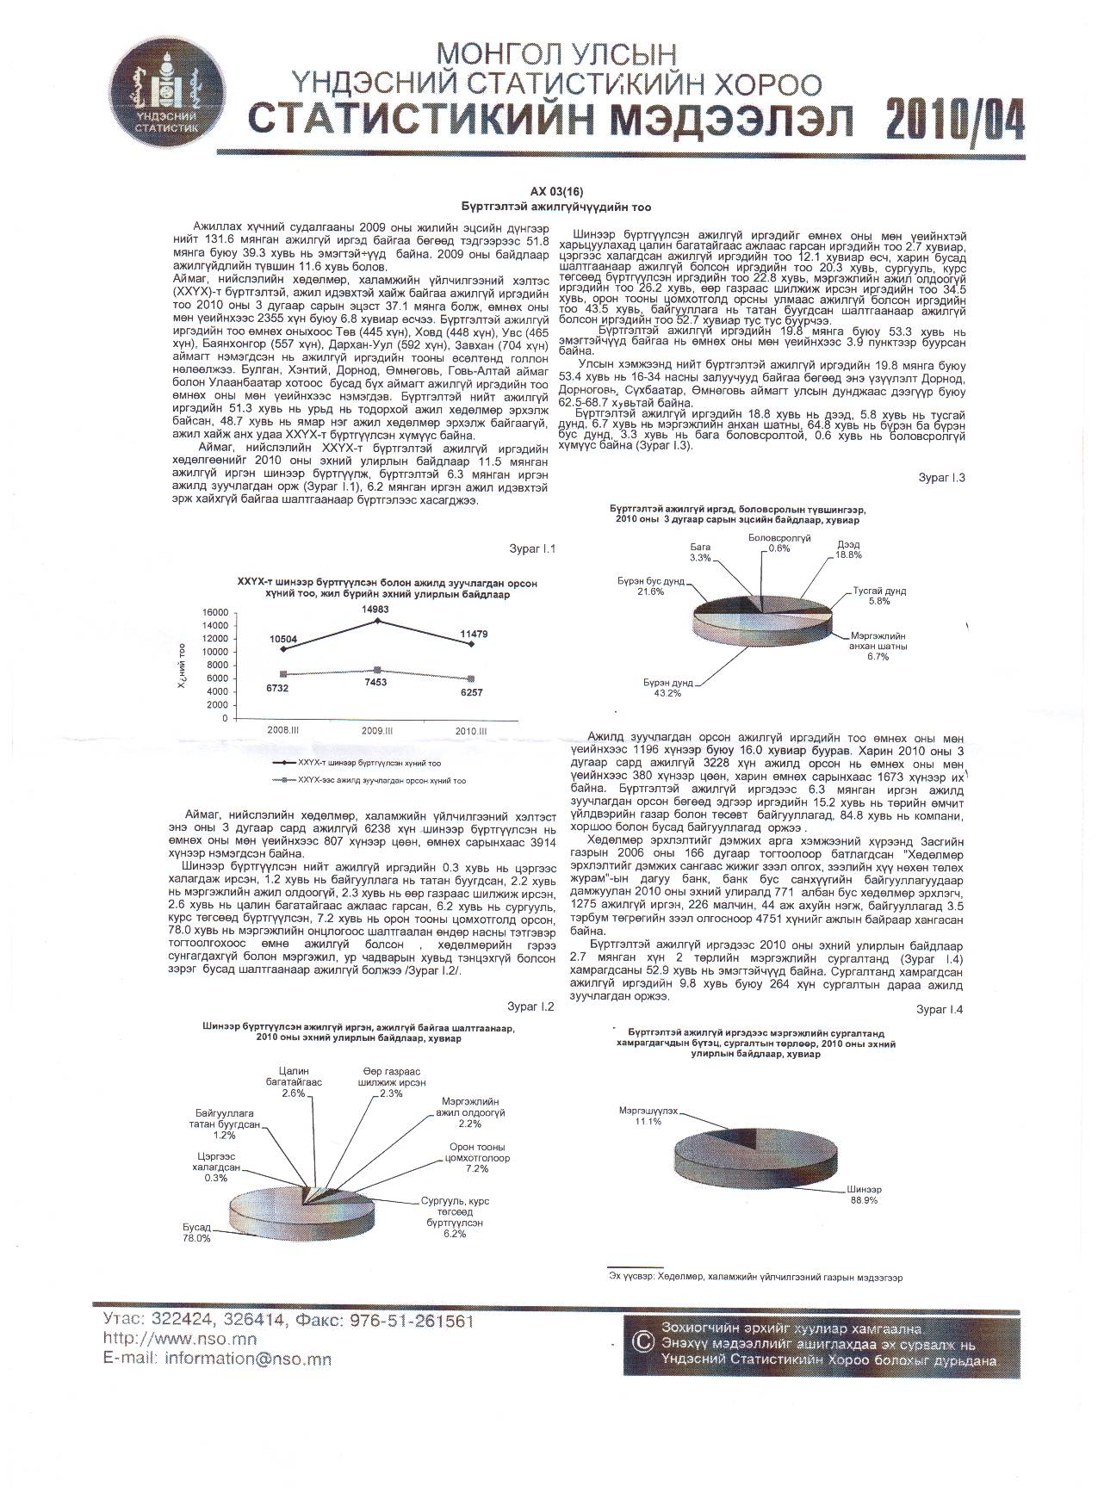
Ажилгүйдлийн шалтгаан

Slide 28
Ажилгүйдлийн үр дагавар:
Эдийн засгийн үзүүлэлт бууруулдаг.
Хүн амын амьжиргааны түвшин буурч, ядуурал нэмэгдэнэ.
Сэтгэл гутрал, ирээдүйд итгэх илгэл алдарна.
Ёс суртахууны уналт, гэр бүл салалт, гэмт хэрэг ихсэнэ.
Нийгэм улс төрийн эмх замбараагүй явдал үүснэ.

Slide 29
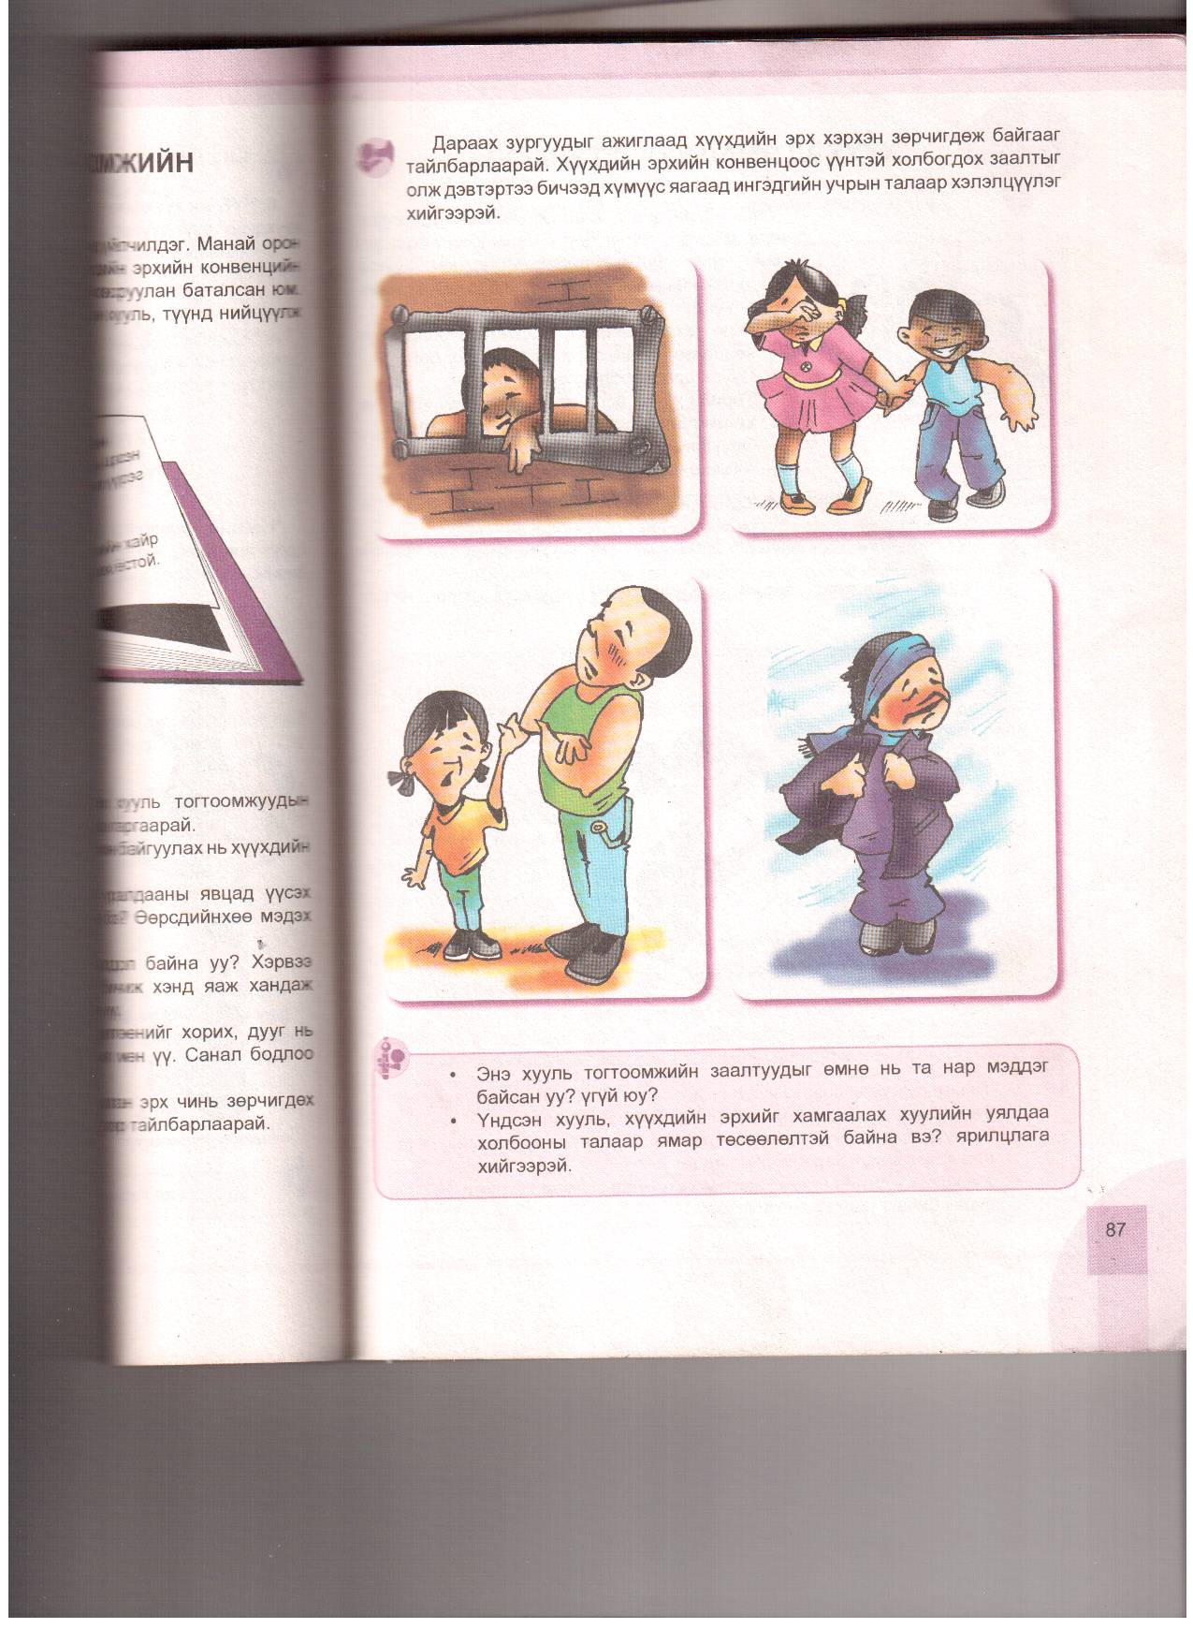
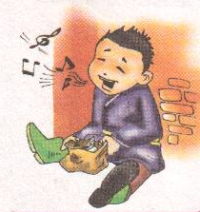
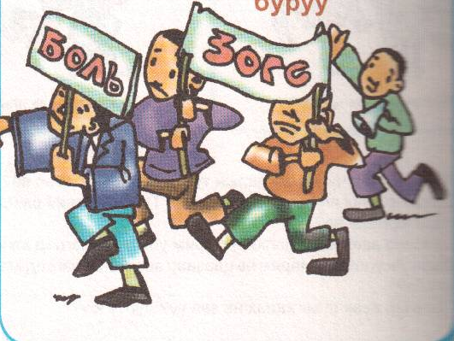
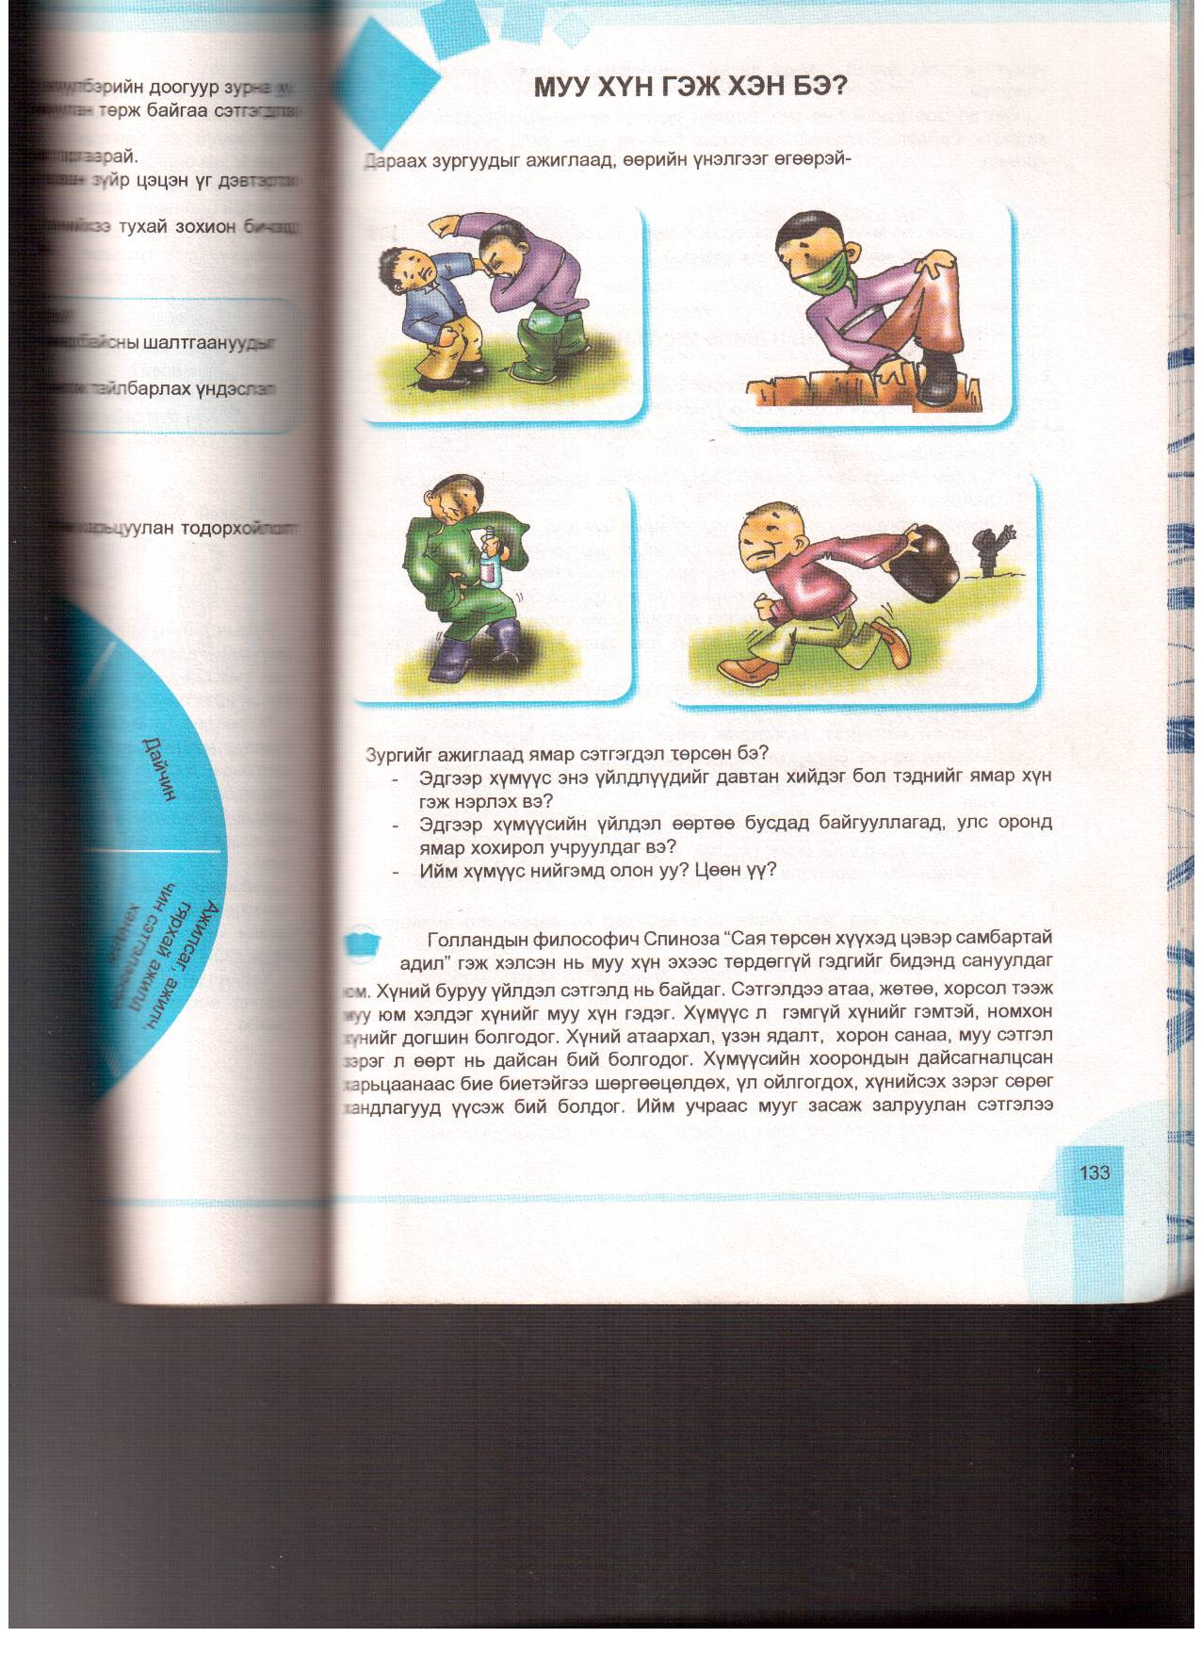
Ёс суртахууны уналт, гэмт хэрэг
Ядуурал
Сэтгэл гутрал ирээдүйд итгэх итгэл алдарна.
Нийгэм улс төрийн эмх замбараагүй байдал
Гэр бүл салалт
Архидалт

Slide 30
Ажилгүйдлийг бууруулах ямар арга зам байж болох вэ?

Slide 31
Ажилгүйдлийг бууруулах арга зам
Эдийн засгийн аргаар
Захиргааны аргаар
Гадаад хүчин зүйлийг ашиглан.

Slide 32
Мэдсэнээ бататгаж өөрийгөө үнэлээрэй

Slide 33

Дүгнэлт
Бидний зорилго биелсэн үү?
Бид юу мэдэж авсан бэ?
Бид юу чаддаг болов?

Slide 34
Гэрийн даалгавар
Монгол улсад хамгийн эрэлттэй байгаа 10 ажлын байрыг судлан жагсаан бичиж ирнэ үү?
“Ажилгүйдэл” сэдвээр
Эссe
Шог зураг
Шүлэг зохиох зэргээс сонгож хийнэ үү?

Slide 35


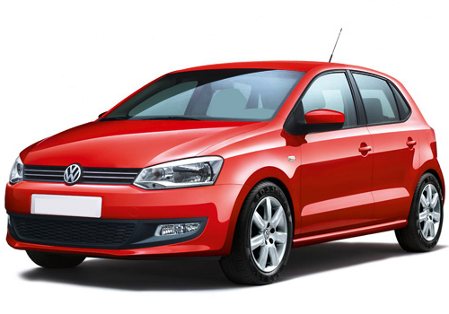


Slide 36


ХИЧЭЭЛД ИДЭВХТЭЙ ОРОЛЦСОНД БАЯРЛАЛАА

